Slide 1
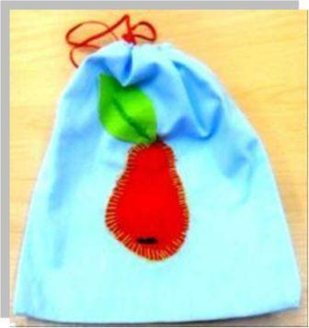
Тема урока:
специальная (коррекционная) школа-интернат
для детей-сирот и детей, оставшихся без попечения родителей,
с ограниченными возможностями здоровья
"Выполнение аппликации
на мешочке"
Дебольская Ирина Николаевна
учитель швейного дела
Г.Саянск
2011г.

Slide 2
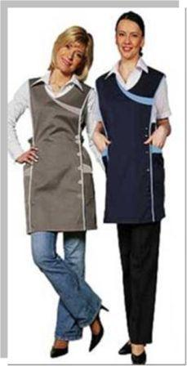
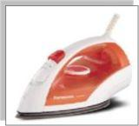
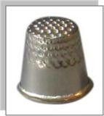
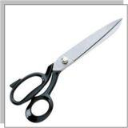
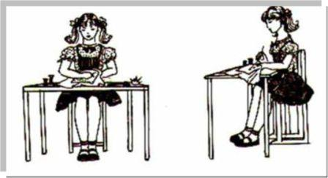
Разминка
1.
Назовите правила по технике безопасности.

Slide 3
«Найди ошибку»
2.
А. Инструменты-
это ручные иглы, булавки,
сантиметровая лента,
ножницы.
Б. Виды ручных стежков: прямые, косые,
универсальные,
петельные.
В. Обметочные строчки: зиг-заг, косые стежки,
бахрома,
петельные
стежки.

Slide 4
Тема урока:
"Выполнение аппликации
на мешочке"
Что мы знаем….
И что должны узнать?
Что умеем делать….
Цель урока:
чему должны научиться….

Slide 5
Цель урока:
Узнаем, что такое «Аппликация»;
Научимся переводить рисунок на ткань с помощью копировальной бумаги;
Научимся выполнять отделку мешочка аппликацией.

Slide 6
Мешочек
Форма
Материал
Применение
Отделка
Пошив
Раскрой

Slide 7
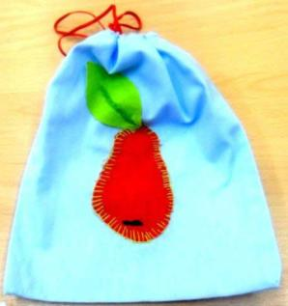
Форма мешочка
4 угла
Прямоугольная
Углы
прямые (90º)

Slide 8
Гладкокрашеная ткань
Материал
Ситец, сатин

Slide 9
Крой мешочка -
Раскрой
1 деталь
Верхние срезы
Линия сгиба
Боковой срез
Боковой срез
Сгиб детали

Slide 10
Подпиши линии и срезы
Верхние срезы
?
Линия сгиба
?
Боковой срез
Боковой срез
?
?
?
Сгиб детали

Slide 11
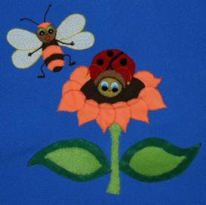
Аппликация – это …
один из видов вышивки,
в котором вместо вышитых деталей используют отдельные фрагменты разноцветной или разнофактурной ткани, которые нашиваются на основную ткань в определённом порядке, создавая рисунок.

Slide 12
Словарная работа
Линия сгиба;
Боковой срез;
Верхние срезы;
Сгиб детали;
Аппликация.

Slide 13
Словарная работа
Линия сгиба;
Боковой срез;
Верхние срезы;
Сгиб детали;
Аппликация.

Slide 14
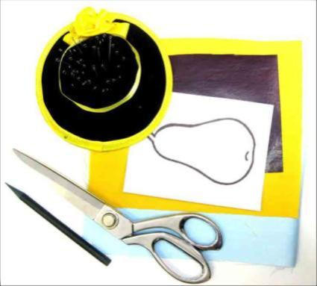
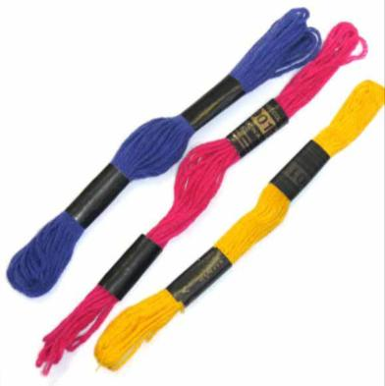
Практическая работа
Для работы понадобится:

Slide 15
Составьте правильную последовательность выполнения аппликации
5
3
А
Пришить аппликацию
Б
Раскроить деталь аппликации
Д
Сложить готовый крой мешочка пополам, определить место для аппликации
4
2
В
Перевести рисунок с помощью копировальной бумаги на ткань
1
Г
Подобрать рисунок для аппликации

Slide 16
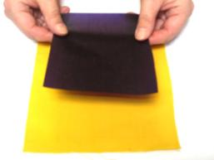
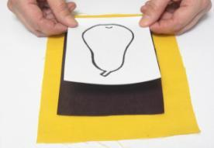
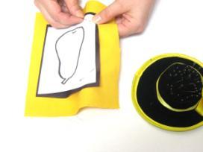
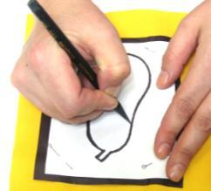
Инструкционная карта
1. Перевести рисунок с помощью копировальной бумаги на ткань:
Наложить копировальную бумагу
Положить рисунок.
Прикрепить рисунок булавками.
Обвести контур рисунка.

Slide 17
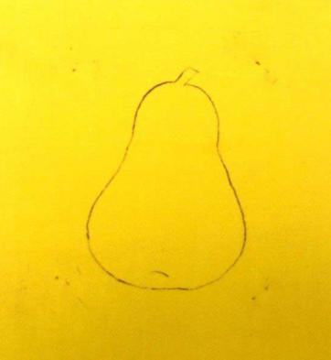
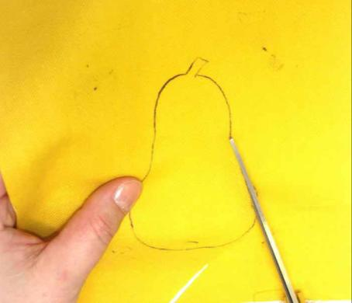
2. Вырезать деталь аппликации.

Slide 18
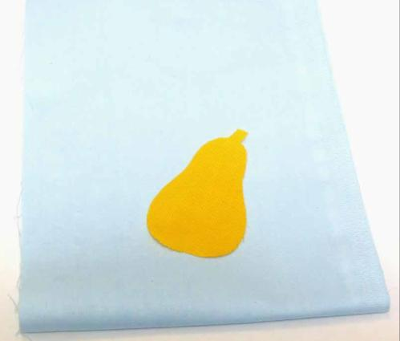
3. Определить место для аппликации.

Slide 19
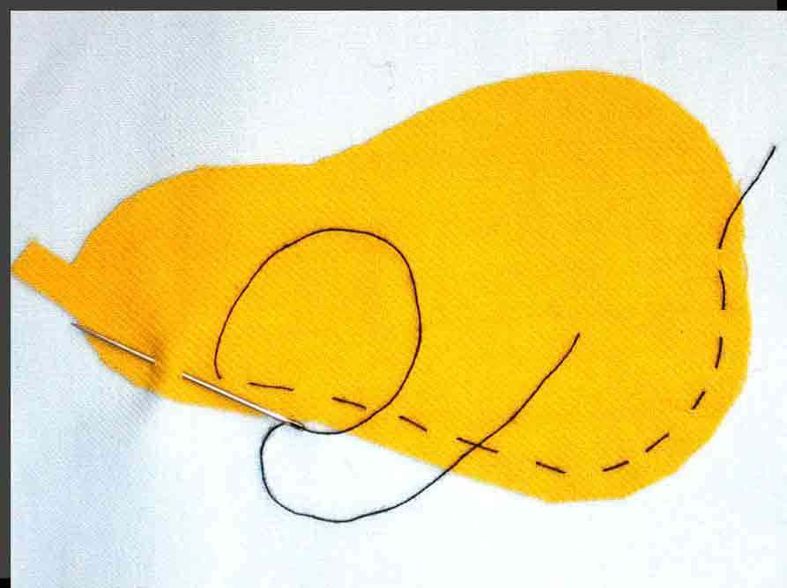
4. Наметать прямыми стежками

Slide 20
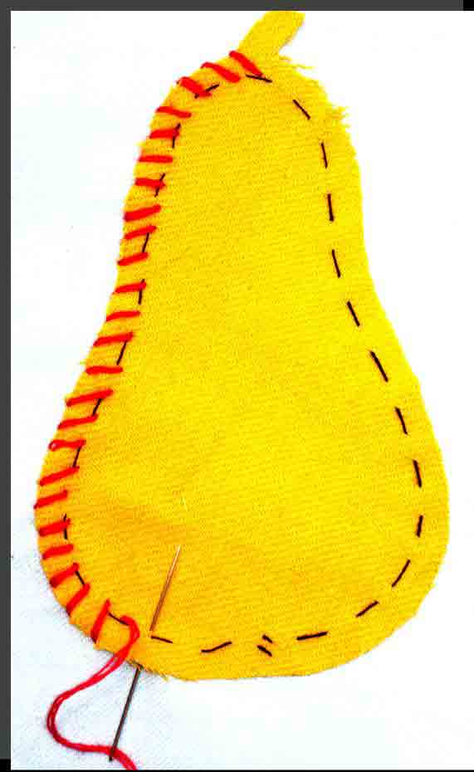
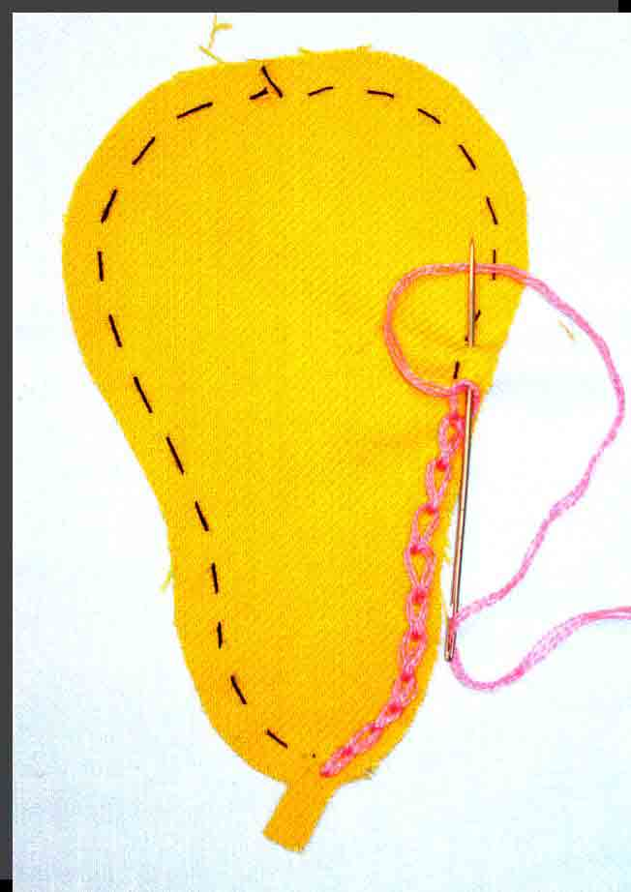
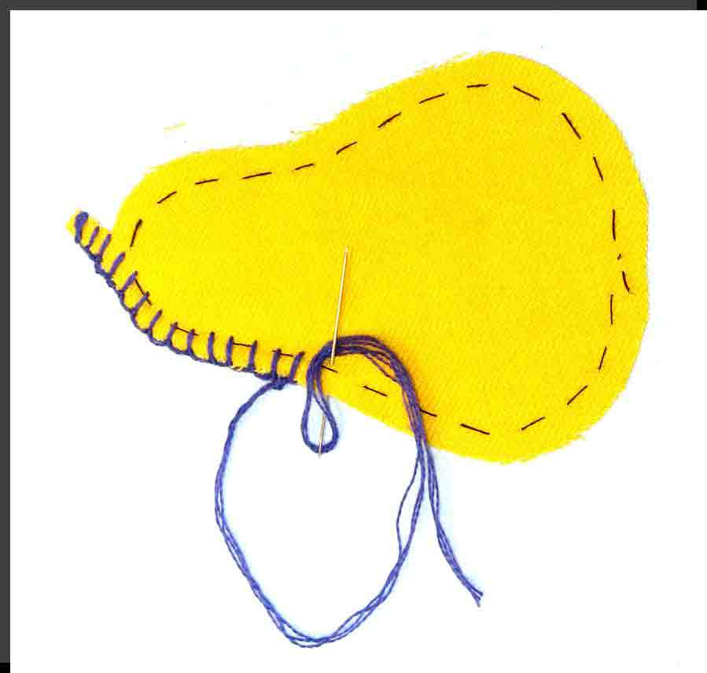
5. Пришить аппликацию
Петельными стежками
Косыми стежками
Тамбурные стежки

Slide 21
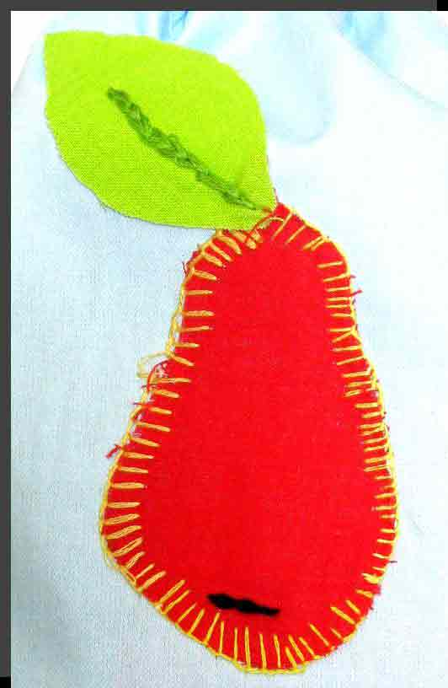
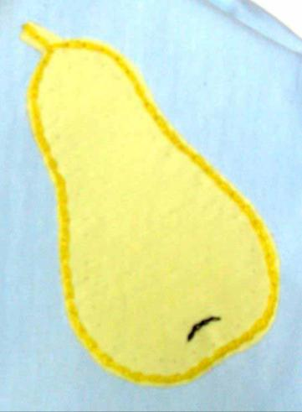
Результат работы

